Slide 1

Основы JS
Лекция 35
Браузер: документ, события, интерфейсы
Документ
Браузерное окружение, спецификации

Slide 2
Изучаем работу со страницей – как получать элементы, манипулировать их размерами, динамически создавать интерфейсы и взаимодействовать с посетителем.

Slide 3
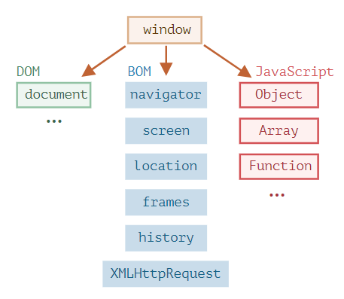
Браузерное окружение, спецификации
Как мы видим, имеется корневой объект window, который выступает в 2 ролях:
Во-первых, это глобальный объект для JavaScript-кода
Во-вторых, он также представляет собой окно браузера и располагает методами для управления им.

Slide 4
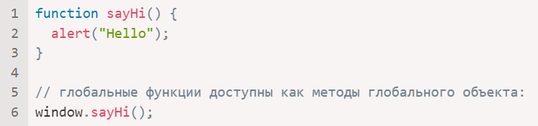
Например, здесь мы используем window как глобальный объект:
А здесь мы используем window как объект окна браузера, чтобы узнать его высоту:

Slide 5
DOM (Document Object Model)
Document Object Model, сокращённо DOM – объектная модель документа, которая представляет все содержимое страницы в виде объектов, которые можно менять.
Объект document – основная «входная точка». С его помощью мы можем что-то создавать или менять на странице.

Slide 6
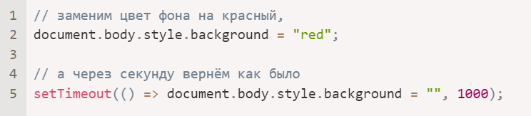
Мы использовали в примере только document.body.style, но на самом деле возможности по управлению страницей намного шире.

Slide 7
BOM (Browser Object Model)
Объектная модель браузера (Browser Object Model, BOM) – это дополнительные объекты, предоставляемые браузером (окружением), чтобы работать со всем, кроме документа.

Slide 8
Объектная модель браузера (Browser Object Model, BOM) – это дополнительные объекты, предоставляемые браузером (окружением), чтобы работать со всем, кроме документа.

Slide 9
Например:
Объект navigator даёт информацию о самом браузере и операционной системе. Среди множества его свойств самыми известными являются: navigator.userAgent – информация о текущем браузере, и navigator.platform – информация о платформе (может помочь в понимании того, в какой ОС открыт браузер – Windows/Linux/Mac и так далее).
Объект location позволяет получить текущий URL и перенаправить браузер по новому адресу.

Slide 10
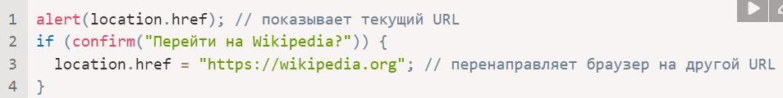
Вот как мы можем использовать объект location:
Функции alert/confirm/prompt тоже являются частью BOM: они не относятся непосредственно к странице, но представляют собой методы объекта окна браузера для коммуникации с пользователем.

Slide 11
А теперь давайте перейдём к изучению DOM, так как страница – это основа всего.

